Slide 1
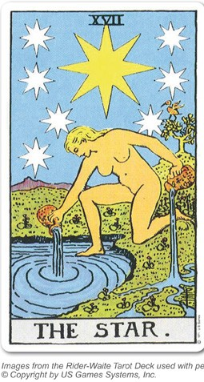
THE STAR
Autentiškas moteriškumas:
Jungo individuacijos kelias link savojo moteriškumo
„tai nėra ką tu matai, tai yra ta, kas lieka paveiksle tada, kai nustoji jį suprasti“
Rider-Waite-Smith Tarot, 1909 © US Games Systems, Inc. | Pristatomas švietimo tikslais
Notes:
The Star (XVII Didžiojo Arkano korta) — simbolizuoja viltį, atsinaujinimą ir vidinį vedimą po transformacijos.
Korta seka po Bokšto (XVI): destrukcija, griūtis. The Star = atsinaujinimo pažadas.
Simbolika:
– Moteris laisto vandeniu tiek ežerą (kolektyvinė sąmonė), tiek žemę (asmeninė psichika)
– Nuogumas = autentiškumas, neapsaugotumas, tikrumas
– 8 žvaigždės (7 planetos + Sirius) = kosminis vedimas
– The Star = vidinės šviesos simbolis po tamsiausio laiko
Šaltiniai:
– DOI: https://doi.org/10.1080/17432970902917984
– arcanacalculator.com/arcana-cards/arcana-17-the-star
– labyrinthos.co/blogs/tarot-card-meanings-list/the-star-meaning-major-arcana-tarot-card-meanings

Slide 2
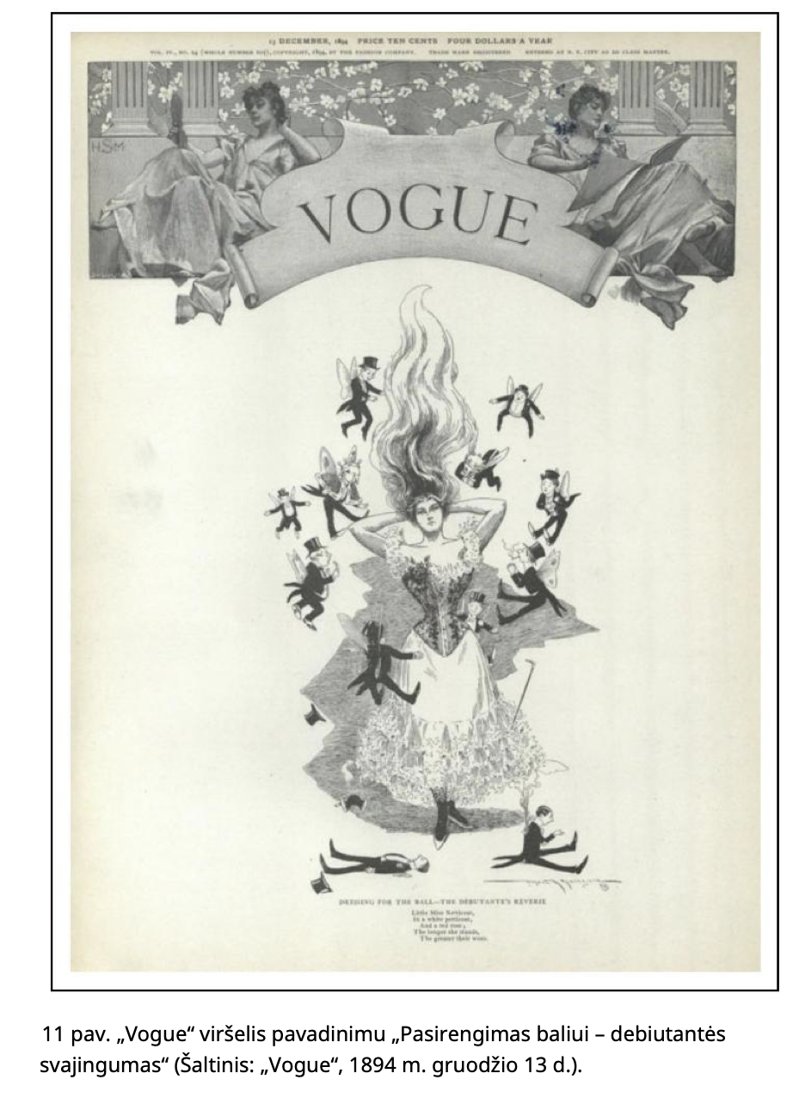
Moteriškumo vaizdavimas istoriškai
• Moteriškumas istoriškai buvo žeminamas, niekinamas arba atmetamas.
• Mados ir stiliaus konstruojamas moteriškumas naudotas kaip politinė taktika ir seksualinio įgalinimo šaltinis.
• Lemtingos moters (femme fatale) vaizdas — provokuojantis daugiasluoksnis diskursas populiariojoje kultūroje.
• Vogue (1830–1900) konstruoja moters vaidmenį per profesijos, mados ir socialinės funkcijos prizmę.
• Moters kūnas ir seksualumas išlieka galios ir ginčų vieta visuomenėje.
Vogue, 1894 m. (public domain)
DOI: https://doi.org/10.1177/0276146719847748 | https://cdr.lib.unc.edu/concern/honors_theses/sn00b818x | DOI: https://doi.org/10.63002/assm.210.662
Notes:
Moteriškumas per istorijos prizmę — nuo baudimo iki garbinimo.
ISTORINIAI POSŪKIAI:
• Viduramžiai — labiausiai niekinantis požiūris į moterų prigimtį
• Elžbietos laikotarpis — grožis ir moters garbinimas; „problematiška” moteris baudžiama
• XIX a. pabaiga — femme fatale mene: Mucha (dekoratyvi), Toulouse-Lautrec (ciniškas)
• Terminas „femme fatale” Didžiojoje Britanijoje pasirodė 1912 m. (G.B. Shaw laiška, Braun 2012)
VOGUE ir moterų įgalinimas:
• Godey's Lady's Book (1830) red. Sarah Josepha Hale: apranga + profesija = įgalinimas
• XIX a. Niujorke: >6000 fabrikų, bet moterys neturėjo rinkimų teisės iki 1917 m.
• Moterims nebuvo leidžiama eiti į restoranus be vyrų palydos iki XIX a. pabaigos
1894 m. Vogue viršelis: moteris kaip liepsna, apie kurią sukasi vyrai — anima kaip pritraukianti energija.
Šaltiniai:
• Barber et al. (2019). DOI: https://doi.org/10.1177/0276146719847748
• Martin, A. (UNC thesis): https://cdr.lib.unc.edu/concern/honors_theses/sn00b818x
• DOI: https://doi.org/10.63002/assm.210.662
• Money & Tucker (1975). DOI: https://doi.org/10.2190/IC.33.3.b

Slide 3
Archetipai kolektyvinėje pasąmonėje
Platono tradicija
Jungo archetipai
Neoarchetipinė teorija
Universalios formos, egzistuojančios nepriklausomai nuo sąmonės. Archetipai kaip tvarkos šaltinis chaose — pirmasis paminėjimas siekia Platono dialogus.
Jung (1959): paveldimos patirties šablonai kolektyvinėje pasąmonėje. Vaizduojami mitologiniais, pirmapradžiais vaizdiniais. Simboliai aktyvuoja archetipus sapnuose ir fantazijose.
Faber ir Mayer (2009): archetipai kaip mentaliniai modeliai, veikiantys automatiškai. Šiuolaikiniai tyrimai laiko juos įgytomis, ne genetiškai paveldimomis sąvokomis.
Jung, C.G. (1959). Archetypes and the Collective Unconscious. Princeton UP. | DOI: https://doi.org/10.1177/0276146719847748
Notes:
Archetipai — vienas svarbiausių Jungo psichologijos pagrindų.
Pagal Jungą (1959):
• Archetipai = nesąmoningų instinktų, siekiančių priešistorinius laikus, apraiškos
• Vadinami dominantais arba imagais
• Universalūs — aptinkami visose kultūrose
• Simboliai ir vaizdai juos aktyvuoja (Jung, 1964)
Neoarchetipinė teorija (Faber ir Mayer, 2009):
• Archetipai kaip mentaliniai modeliai (save ir kita)
• Veikia automatiniu, nesąmoningu lygmeniu
• Kultūriškai ilgalaikiai; šiandien laikomi įgytais, ne genetiškai paveldimais
Moterims ypač svarbūs archetipai:
• Anima (siela / gylio dimensija)
• Didžioji Motina (Great Mother)
• Kore/Persefonė (Mergina/Transformacija)
• Senoji Išmintingoji (Wise Old Woman)
Šaltiniai:
• Jung, C.G. (1959). Archetypes and the Collective Unconscious. Princeton UP.
• DOI: https://doi.org/10.1177/0276146719847748

Slide 4
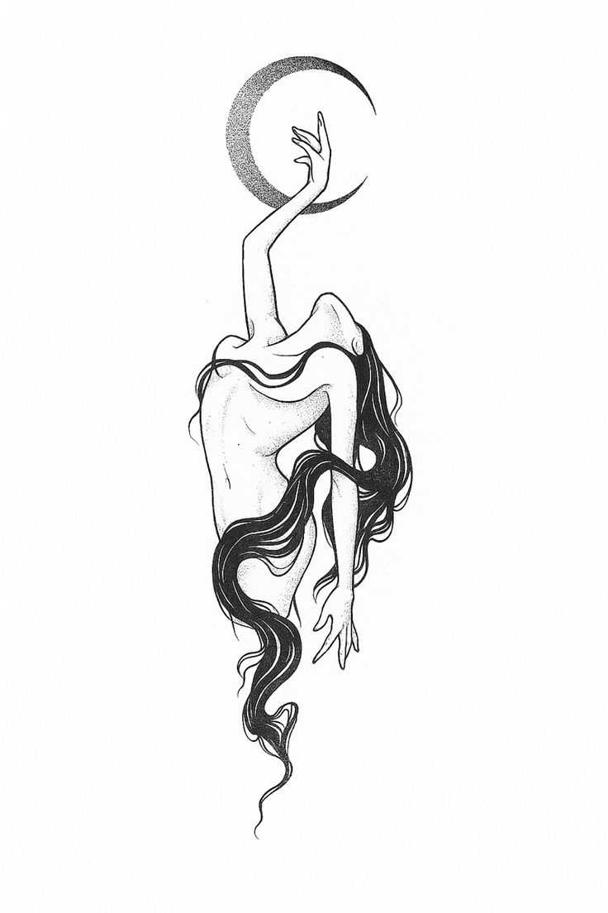
Anima ir Animus — dvynių sąvokų pora
Anima — nesąmoninga moteriška vyro psichikos pusė
Animus — nesąmoninga vyriška moters psichikos pusė
• Tiltas tarp asmeninės ir kolektyvinės pasąmonės — tarpininkai tarp ego ir giliosios psichikos.
• Formuoja kaip mąstome ir jaučiame gyvenimą — ne ką sakome, o dvasią, kurią atnešame į pasaulį.
• Vaizdinių kūrimo gebėjimas — įkvepiamų, kūrybingų, intuityvių vaizdinių iš vidinio pasaulio šaltinis.
• Hilde Binswanger (1963): moterys turi biologinį vyriškumą (Eros) ir psichologinį maskulinumą pasąmonėje. Terapijos tikslas — sujungti abu tipus stiprioje moteryje.
Dekoratyvinis vizualinis elementas
Bash, G.A. (1972). DOI: 10.1080/00223891.1972.10119769 | DOI: 10.1093/acprof:oso/9780199735426.003.0011 | https://www.academia.edu/3497431/Archetypes_and_Stereotypes_of_Women
Notes:
Anima ir Animus — Jungo analitinės psichologijos šerdis.
Klasikinė Jungo formuluotė:
ANIMA (vyro psichikoje):
• Minkštumas, jautrumas, intuicija, ryšys su emocijomis
• Veikia kaip „siela” — gyvenimo gylis ir prasmė
• Neintegruota anima: neracionalūs nuotaikos svyravimai, perdėtas idealizavimas
ANIMUS (moters psichikoje):
• Racionalumas, tikslingumas, veiksmas, autonomija
• Bash (1972): kompensuoja sąmoningą asmenybės pusę; DOI: 10.1080/00223891.1972.10119769
Šiuolaikinė interpretacija (Oxford UP, DOI: 10.1093/acprof:oso/9780199735426.003.0011):
• Moters animus šiandien = vidinės autonomijos, racionalumo ir kryptingumo šaltinis
• Integruotas animus: ryšys tiek su emociniu, tiek racionaliuoju pradu
Hilde Binswanger (1963):
• Moterys turi biologinį vyriškumą (Eros) ir psichologinį maskulinumą pasąmonėje
• Terapijos tikslas — sujungti du moteriško vyriškumo tipus stiprioje moteryje
Šaltiniai:
• Bash, G.A. (1972). DOI: 10.1080/00223891.1972.10119769
• DOI: 10.1093/acprof:oso/9780199735426.003.0011
• https://www.academia.edu/3497431/Archetypes_and_Stereotypes_of_Women
• https://appliedjung.com/blog/the-archetypes-of-the-anima-and-animus

Slide 5
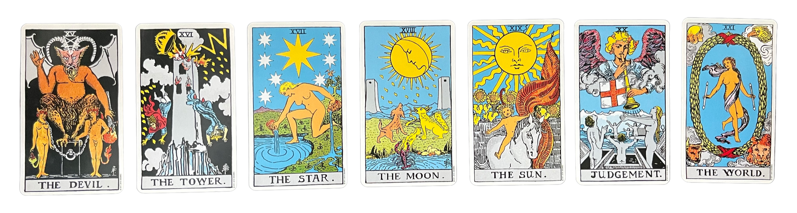
Šešėlis — tai, ką slepiame nuo savęs
„Šešėlis slypi visokiausiose savybėse, gebėjimuose ir potenciale, kurie, jei neatpažįstami ir neįsisąmoninami, palaiko asmenybės skurdumo būseną ir atima energijos šaltinius bei ryšio su kitais tiltus.“
• Represuota psichikos dalis — bruožai ir impulsai, atmesti kaip „nepriimtini” vaikystėje.
• Apima tiek „neigiamą” (pyktį, baimę, gėdą), tiek „teigiamą” potencialą — jėgą, seksualumą, autonomiją.
• Levine-Keini ir Shalev (2024): šešėlio pripažinimas leidžia moteriai priimti slopintą pyktį, autonomiją, seksualumą bei vidinę galią.
DOI: 10.1080/19342039.2013.788419 | DOI: 10.1163/19409060-bja10020 | DOI: https://doi.org/10.46866/josshe.2018.v1.n2.44 | DOI: https://doi.org/10.22484/2177-5788.2022v48id4807
Notes:
Šešėlio koncepcija — vienas svarbiausių Jungo psichologijos elementų.
Šešėlio apibrėžimas:
• Psichikos aspektai, nukelti į pasąmonę dėl socialinio spaudimo, gėdos, bausmės grėsmės
• Šešėlis NĖRA tik „blogis” — jame gali slypėti stiprybė, kūrybiškumas, seksualumas, autonomija
• „Labai šviesi” persona (kaukė) = „tamsus” šešėlis
Moters šešėlyje dažnai (Levine-Keini ir Shalev, 2024):
• Slopintas pyktis (socialiai „nepriderama” moteriai pykti)
• Autonomija ir savarankiškumas
• Seksualumas ir erotiška galia
• Vidinė jėga ir dominuojanti energija
Šešėlio atsisakymo kaina:
• Energijos praradimas — reikia pastangų slopinimui
• Projekcijos — šešėlio bruožus matome kituose
• Asmenybės skurdumas; negalime naudoti savo resursų
Šaltiniai:
• DOI: 10.1080/19342039.2013.788419
• DOI: 10.1163/19409060-bja10020
• DOI: https://doi.org/10.46866/josshe.2018.v1.n2.44
• DOI: https://doi.org/10.22484/2177-5788.2022v48id4807

Slide 6
Šešėlio integracija — priėmimo kelias
Atpažinimas
Priėmimas
01
Pastebėti savo reakcijas, projekcijas kitose, stiprų emocijų atsaką į tam tikrus bruožus. Sąmoningai sutikti su savo šešėliu.
02
Nuoskauda ir kaltinimai užleidžia vietą atsakomybei. Savęs priėmimas ir atleidimas sau — be „tobulo moteriškumo” konstravimo.
Integracija
Transformacija
03
Nesąmoningų aspektų — pykčio, autonomijos, seksualumo, galios — integravimas į sąmoningą tapatybę. Griežta sąžinė atsipalaiduoja.
04
Asmeninės vertybės tampa priešprieša kolektyvinei moralei. Moteriškumo brandai būtina psichinė visuma, ne „tobula” išorinė forma.
DOI: 10.1080/19342039.2013.788419 | DOI: https://doi.org/10.46866/josshe.2018.v1.n2.44 | DOI: https://doi.org/10.22484/2177-5788.2022v48id4807
Notes:
Šešėlio integracijos procesas pagal Jungą ir naujausius tyrimus.
Levine-Keini ir Shalev (2024):
• Moteriškumo brandai būtinas ne „tobulo moteriškumo” konstravimas, o nesąmoningų aspektų integracija
• Šešėlio pripažinimas leidžia priimti slopintą pyktį, autonomiją, seksualumą bei vidinę galią
DOI: https://doi.org/10.46866/josshe.2018.v1.n2.44
SVARBU: Integracija NĖRA leidimas elgtis destruktyviai — tai SUVOKIMAS ir PRIĖMIMAS.
Jungo citata: „Tik tada, kai pirmiausiai sugrįšite į kūną, į savo žemę, gali įvykti individualizacija, tik tada dalykas taps tiesa.” (C.G. Jung, 1930–1934, t. 2, p. 1314)
Integracija suteikia:
• Energiją, kurią anksčiau naudojome slopinimui
• Pabaigą projekcijoms — nustojame kituose matyti, ką neigėme savyje
• Pilnesnę asmenybę su prieiga prie visų savo resursų
• Autentiškesnius santykius su savimi ir kitais
Šaltiniai:
• DOI: 10.1080/19342039.2013.788419
• DOI: https://doi.org/10.46866/josshe.2018.v1.n2.44
• DOI: https://doi.org/10.22484/2177-5788.2022v48id4807

Slide 7
Persona ir Savastis — kaukė ir autentiška būtis
PERSONA
SAVASTIS (SELF)
Socialinė kaukė
Psichinė visuma
• Jungas: persona = socialinė „kaukė”, padedanti prisitaikyti prie visuomenės lūkesčių.
• Kliūtis saviugdai, kai žmogus ima gyventi pagal vaidmenis, o ne vidinę psichikos struktūrą.
• Pernelyg stiprus susitapatinimas su persona blokuoja autentiškos savasties formavimąsi.
• Tik integruojant šešėlį, animą/animusą ir ego galima pasiekti Self — psichinę visumą.
• Moteriškumo atradimas = psichinės visumos kūrimas, ne išorinio vaidmens vykdymas.
• Rocha (2018): individuacijos procese svarbu atskirti personą nuo tikrosios savasties ir pripažinti šešėlio aspektus.
→
Individuacija
DOI: https://doi.org/10.46866/josshe.2018.v1.n2.44 | https://appliedjung.com/blog/the-archetypes-of-the-anima-and-animus | DOI: 10.1093/acprof:oso/9780199735426.003.0011
Notes:
Persona ir Savastis (Self) — vienas svarbiausių Jungo dichotomijų.
PERSONA:
• Būtina socialiniam funkcionavimui
• Problema kai per stipriai susitapatinama su ja — žmogus gyvena „vaidmeniu”
Moterų persona dažnai apima:
• Rūpestingos, besausvaldančios, visada geranoriškos moters vaizdą
• Profesionalios, kompetentingos, nerodančios jausmų vaizdą
SAVASTIS (Self):
• Self = psichinės visumos simbolis, apimantis ir sąmonę, ir nesąmonę
• Individuacijos tikslas — artėti prie Self realizacijos
• Rocha (2018): tik integruojant šešėlį, animą/animusą ir ego galima pasiekti Self
INDIVIDUACIJOS PROCESAS (Jungas):
1. Susidūrimas su šešėliu ir jo atpažinimas
2. Animų/animo integravimas
3. Personas ir tikrosios savasties atskyrimas
4. Artėjimas prie Self
Šaltiniai:
• DOI: https://doi.org/10.46866/josshe.2018.v1.n2.44
• https://appliedjung.com/blog/the-archetypes-of-the-anima-and-animus
• DOI: 10.1093/acprof:oso/9780199735426.003.0011

Slide 8
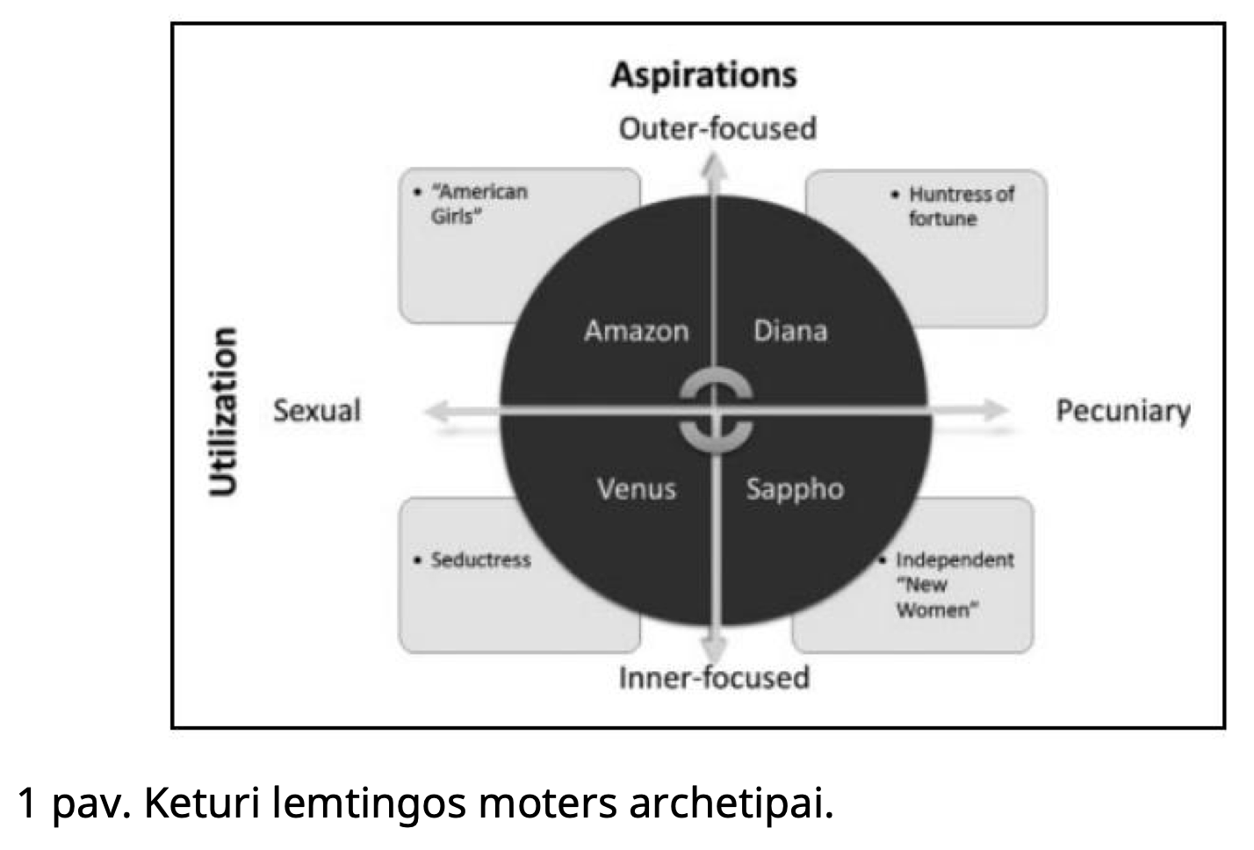
Femme Fatale — keturi moters archetipai (Barber et al., 2019)
Diana — Medžiotoja
Outer-focused, finansiniai siekiai. Ambicinga, vadovaujanti. Gerbėjai = jos grobis. Pavojinga varžovams.
Venera — Gundytoja
Inner-focused, seksualinis siekis. Erotinę meilę naudoja kaip galios šaltinį. Trojos karas dėl jos ego.
Amazonė — Karė
Outer-focused, seksualinis. Neriboto seksualumo moteris. Dviratininkė, raitelė — transgresyvi, drąsi.
Sapfo — Savarankiška
Inner-focused, finansiniai. Intelektualė. „Naujoji moteris” — karjera, savarankiškumas, savirealizacija.
1 pav. Šaltinis: Barber, G. et al. (2019), Fig. 1. DOI: 10.1177/0276146719847748
DOI: https://doi.org/10.1177/0276146719847748 (Barber, G., Engle, J., & Lohkamp, N., 2019)
Notes:
4 femme fatale archetipai pagal Barber et al. (2019) — mokslinė Vogue žurnalo 1892–1900 m. analizė.
Klasifikavimas — dvi ašys:
• Vertikali (Aspirations): Outer-focused ↔ Inner-focused
• Horizontali (Utilization): Sexual ↔ Pecuniary (finansinis)
DIANA (Medžiotoja / Huntress of Fortune):
• Outer-focused + Pecuniary
• „Gibson Girl” pirmtakė — pavojinga savo varžovams
• Sapnuoja, iš dalies užmerktos akys — pati savo pasaulyje
• Apranga signalizuoja prieštaravimą tarp kunigystės ir eroticizmo
VENERA (Gundytoja / Seductress):
• Inner-focused + Sexual
• Seksualinį patrauklumą naudoja valdžiai
• Ilgi plaukai kaip simbolinė laso figūra (Dijkstra, 1986)
• Trojos karas — jos ego atnešė sugriovimą
AMAZONĖ (Karė / „American Girls”):
• Outer-focused + Sexual
• Jojimas, dviračiai — transgresyvūs, vyriškai suvokiami veiksmai XIX a.
• Socialiai „pavojinga ir rizikinga” (Wosk, 2001)
SAPFO (Savarankiška / Independent „New Women”):
• Inner-focused + Pecuniary
• Platono „dešimtoji mūza”
• XIX a.: paliko namus dėl karjeros, išsilavinimo
• Vyrų laikoma „nenatūralia”
Šaltinis: Barber, G., Engle, J., & Lohkamp, N. (2019). DOI: https://doi.org/10.1177/0276146719847748

Slide 9
Psichologų požiūriai į autentišką moteriškumą
Autorius
Pagrindinė idėja
Moteriškumo modelis
Ką aiškina geriausiai
Carl Gustav Jung
Kolektyvinė pasąmonė, archetipai, individuacija
Anima, Didžioji Motina, Kore, Išmintingoji moteris
Psichikos struktūrą ir integracijos procesą
Jean Shinoda Bolen
Graikų deivės kaip psichikos organizacijos modeliai
Artemidė, Hera, Afroditė, Atena, Demetra ir kt.
Moters elgesio tipus ir santykių šablonus
Clarissa Pinkola Estés
Laukinė moteris ir instinktyvi psichika
Intuityvi, kūrybinė, primali moteris
Intuiciją, instinktą, kūrybinę jėgą
Modernūs tyrimai (Faber & Mayer, 2009)
Archetipai kaip mentaliniai modeliai
Motina, Mergelė, Karalienė, Medžiotoja, Išmintingoji, Mistikė, Meilužė
Saviugdą ir šiuolaikinį identitetą
Bolen, J.S. (1984). Goddesses in Everywoman. | Estés, C.P. (1992). Women Who Run With the Wolves. | https://www.scholink.org/ojs/index.php/sll/article/view/37840/9767
Notes:
Trijų pagrindinių psichologų požiūriai į moteriškumą ir jų skirtumai.
CARL GUSTAV JUNG:
• Pagrindas: archetipai kolektyvinėje pasąmonėje
• Svarbiausi moteriškumo archetipai: Anima, Didžioji Motina, Kore, Senoji Išmintingoji
• Individuacijos tikslas — integruoti visus aspektus
• Biologinis vyrų/moterų skirtumo požiūris peržiūrimas moderniais tyrimais
JEAN SHINODA BOLEN (1984, „Goddesses in Everywoman”):
• Pritaikė Jungo teoriją specifiškoms moteriškoms patirtims
• 7 deivių tipai:
– Artemidė (savarankiška, tikslinga) – Atena (protinga, strategiška)
– Hestija (vidinė ramybė) – Hera (santykiai, apsauga)
– Demetra (motiniška) – Persefonė (receptyvi) – Afroditė (kūrybinė, erotinė)
• Praktinis klausimas: kuri deivė dominuoja jūsų gyvenime?
CLARISSA PINKOLA ESTÉS (1992, „Women Who Run With the Wolves”):
• „Laukinė moteris” = pirmykštė instinktyvi psichika
• Istorijos, mitai, sapnai kaip priėjimas prie instinktyvios psichikos
• Šešėlio integracija per pirmykščio instinkto atgavimą
EVOLIUCIJA: Jung (struktūra) → Bolen (praktinis) → Estés (instinktas) → Modernūs (saviugda)
Šaltiniai:
• Bolen, J.S. (1984). Goddesses in Everywoman. San Francisco: Harper & Row.
• Estés, C.P. (1992). Women Who Run With the Wolves. New York: Ballantine.
• https://www.scholink.org/ojs/index.php/sll/article/view/37840/9767

Slide 10
Savasties kūrimas — moteriškumo pilnatvė
• Autentiškas moteriškumas — ne išorinis vaidmuo ar socialinė kaukė, o psichinės visumos kūrimas.
• Kelias: šešėlio priėmimas → animuso integracija → personas atskyrimas → Savasties realizacija.
• Bash (1972): anima/animus veikia kaip tarpininkai tarp ego ir giliosios pasąmonės — jų pažinimas padeda suvokti autentiškesnę savo tapatybę.
• Integruotas animus leidžia moteriai išlaikyti ryšį tiek su emociniu, tiek su racionaliuoju pradu.
• The Star: „aiškus matymas be prievartos” — savęs atradimas iš naujo, kai visos iliuzijos išnyksta.
„Tik tada, kai pirmiausiai sugrįšite į kūną, į savo žemę, gali įvykti individualizacija.“ — C.G. Jung (1930–1934)
DOI: 10.1080/00223891.1972.10119769 | DOI: 10.1093/acprof:oso/9780199735426.003.0011 | DOI: https://doi.org/10.46866/josshe.2018.v1.n2.44
Notes:
IŠVADŲ SKAIDRĖ — apibendrinti visą prezentacijos kelią.
PAGRINDINIAI ATRADIMO ŽINGSNIAI:
1. Moteriškumas = giluminis psichinis procesas, ne visuomenės konstruktas
2. Jungo individuacijos kelias: šešėlio integracija → animuso integracija → personas atskyrimas → Savasties realizacija
3. Femme fatale archetipai (Diana, Venera, Amazonė, Sapfo) parodo: „pavojinga moteris” = moteris, kuri nepraranda ryšio su galios šaltiniais
4. The Star korta = šis kelias: po Bokšto (destrukcija), po Mėnulio (tamsa), šviesos atradimas viduje
KODĖL SVARBU:
• Kiekvienas šešėlio aspektas, kurį priiname, grąžina energiją
• Kiekvienas animo aspektas, kurį integruojame, suteikia daugiau autonomijos
• Kiekvienas personas žingsnis atgal — žingsnis link tikrosios savęs
Bash (1972): anima/animus kompensuoja sąmoningą asmenybės pusę ir padeda integruoti psichikos priešybes
DOI: 10.1080/00223891.1972.10119769
GALIMAS UŽDAVINYS AUDITORIJAI:
„Kokia korta vaizduoja jus dabar šioje kelionėje? Kokios savasties ieškote?”
Šaltiniai:
• Bash, G.A. (1972). DOI: 10.1080/00223891.1972.10119769
• DOI: 10.1093/acprof:oso/9780199735426.003.0011
• DOI: https://doi.org/10.46866/josshe.2018.v1.n2.44
• DOI: https://doi.org/10.22484/2177-5788.2022v48id4807
• Jung, C.G. (1930–1934). Visions Seminars, Vol. 2, p. 1314

